Slide 1
欢迎参加龙架构双周会
编辑权限申请
计划好主讲的议题和大致用时
在本文档申请编辑权限且附上简短的申请理由
在龙架构双周会交流群中 @群主 或 管理员 获取权限
向 loongarch@whlug.cn 发送主题为龙架构双周会报告的邮件
邮件内请简要说明您将要报告的内容，我们将在收到邮件后同您取得联系，为您提供文档的编辑权限
内容编辑
请在对应的议题版块下添加您想要分享的内容
若无对应议题，请直接在幻灯片其他议题最前方添加
快速报告一页控制在 3 分钟以内，报告期间请勿讨论发言
专题报告 15~30 分钟，分享结束后可讨论交流

Slide 2


龙架构双周会
2025 年 5 月 11 日・第 11 次

Slide 3
快速报告
龙架构上游动向

Slide 4
LoongArch ABI 规范文档更新在即
近期将正式发布 v2.40 一揽子版本
主要变更
#15 (明确重定位操作符写法 by FlyGoat)
#16 (新增面向 LA32 的重定位类型 by xry111)
请感兴趣的同学尽快发表评论
xen0n/xry111

Slide 5
Rust LA32 裸机支持
2025-05-07 相关提案（ MCP）通过了公示期
新增 2 个目标（targets）
loongarch32-unknown-none: LA32S, ILP32D ABI
loongarch32-unknown-none-softfloat: LA32S, ILP32S ABI
新增工作：TODO @heiher
预计于 Rust 1.89.0（06-20 进入 Beta，08-07 正式发布）亮相
xen0n

Slide 6
Linux 内核（loongarch 列表）
Huacai Chen
将最大处理器数量提高至 2048 个（第 1 版）
将 __arch_cpu_idle() 移动至 .cpuidle.text 节，修复 nmi_backtrace() 输出（第 1 版）
修正 MAX_REG_OFFSET 计算方法（第 2 版）
修正 6.1 内核的构建错误（第 1 版）
George Guo
删除 __set_fixmap() 中多余的 PTE 占用检查（第 1 版）
Charlie Jenkins
调整 arch/loongarch/kernel/process.c 中头文件的引用顺序（第 1 版）
Bibo Mao
在硬件支持页表遍历 (Page Table Walker) 时禁用 TLB 清理，避免出现分页错误异常（第 2 版）
Yuli Wang
更新内核文档，将龙架构等架构标记为支持 MEMTEST（第 1 版）
xen0n

Slide 7
Linux 内核（loongarch 列表）
Tiezhu Yang
在 loongson3_defconfig 中启用更多内核调试相关特性（第 1 版）
Tianyang Zhang
为龙架构新增 CONFIG_SCHED_MC（多核心调度器）支持（第 3 版）
避免在 kernel-fpu 进程中调用 cond_resched()（第 1 版）
Qunqin Zhao
龙芯安全引擎、TPM 设备支持（第 9 版）
Binbin Zhou
龙芯 2K0500/2K1000/2K2000 MMC 控制器支持（第 2 版）
Yao Zi
中科云久久派初始支持（第 1 版）
实现在 IOCSR 探测处理器型号失败时的回落探测逻辑（第 1 版）
xen0n

Slide 8
快速报告
龙架构发行版变动

Slide 9
嵌入式基线 (无 SIMD) 发行版侧支持
重申：为何这事情重要
部分流行型号如 2K0300 不含 SIMD 扩展
但龙芯推荐的“桌面与服务器基线”要求 128 位 SIMD 支持 (LSX)
总有用户既要使用此类芯片，也要用现成发行版（不想从头制作整个系统）
安同 OS: 已完成构建环境 (BuildKit) 构建及初始工具及脚本调整
相对于主线系统，作为 BSP（板卡支持包）提供，更新同步推送
维护细则详见《RFC：安同 OS 龙架构（无 LSX）版维护计划》
Gentoo、Slackware 及其他早年开工的发行版: 如您未修改 CFLAGS，则可满足条件
由于年代很早，默认 CFLAGS 仅含 -march=loongarch64，符合要求
发行版的老版本
Fedora LoongArch Remix 至少 38 还是无 LSX 的
亦有早期的商用发行版，但后续更新均已开启 LSX 重构
白铭骢/xen0n

Slide 10
Gentoo
sam 为 loong port 的 23.0 profiles 启用了 DT_RELR 支持
glibc 实际最初 (2.36) 就已支持载入含 DT_RELR 的文件: 此功能无关架构
LLVM lld 也从最初 (19) 即支持产生 DT_RELR 内容
近期只不过是完善了 BFD (binutils) 链接器，使 DT_RELR 内容可以被它产生而已
综上所述，该变更不会导致兼容性问题，现已合并
xen0n

Slide 11
诚迈鸿蒙PC开发进展汇报
集成浏览器
集成音频播放器、视频播放器
支持任务栏托盘插件自由配置
支持桌面卡片管理
支持桌面放置文件、应用图标、卡片
输入法 PC 形态
王超

Slide 12
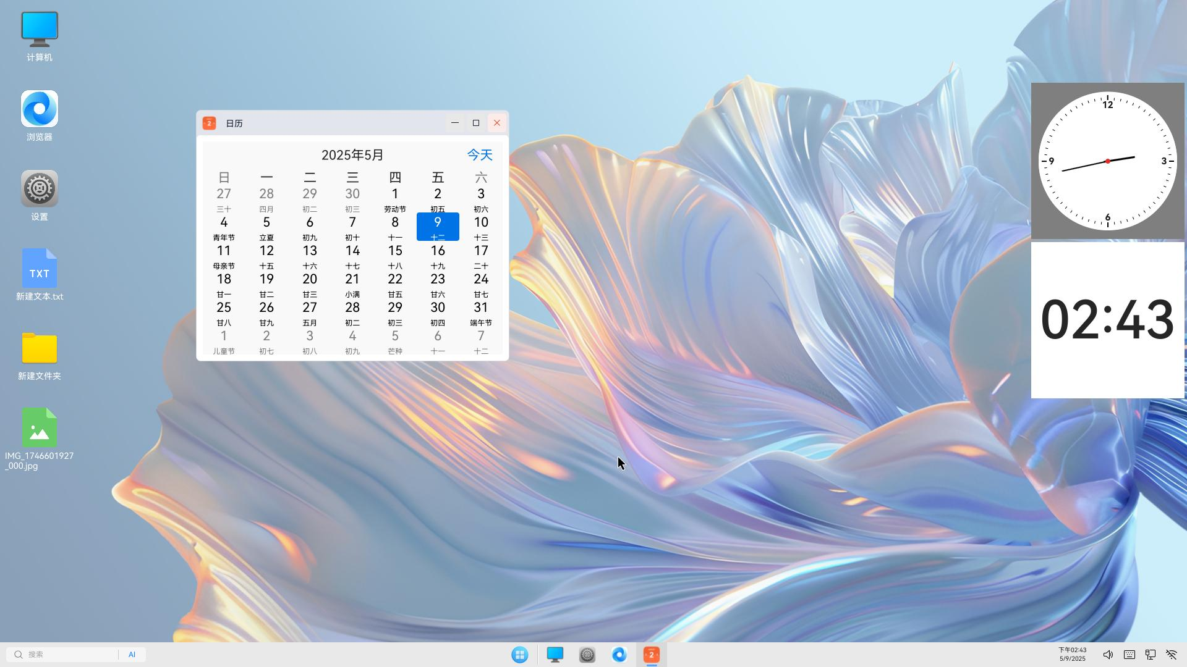
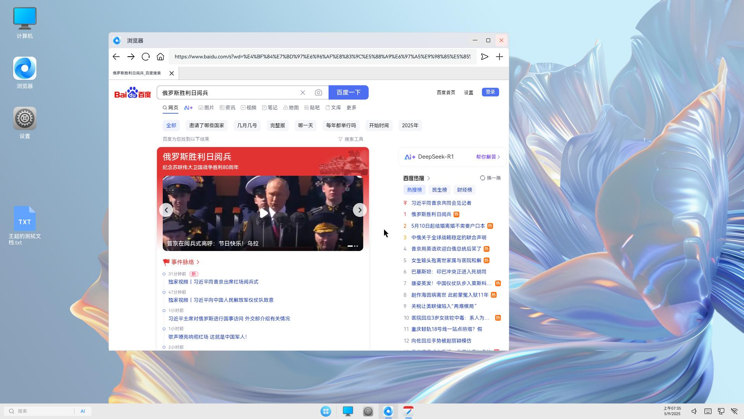
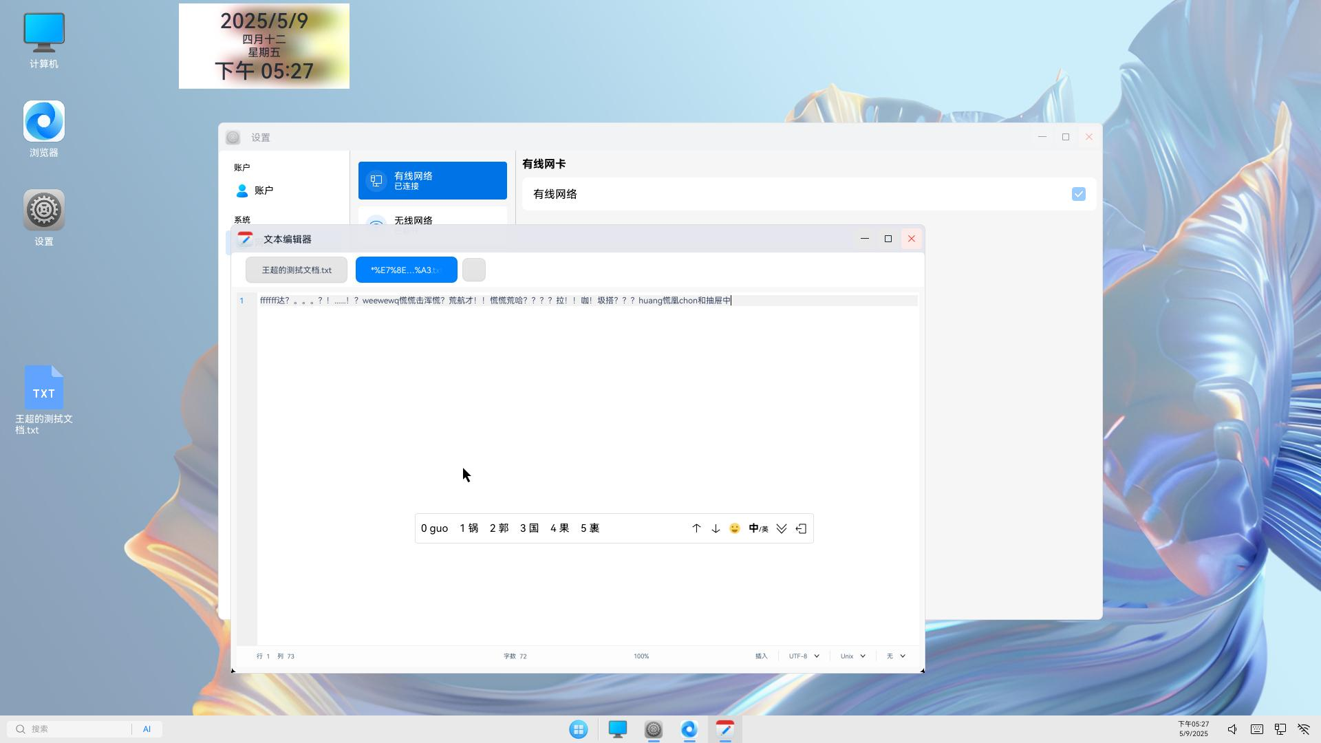
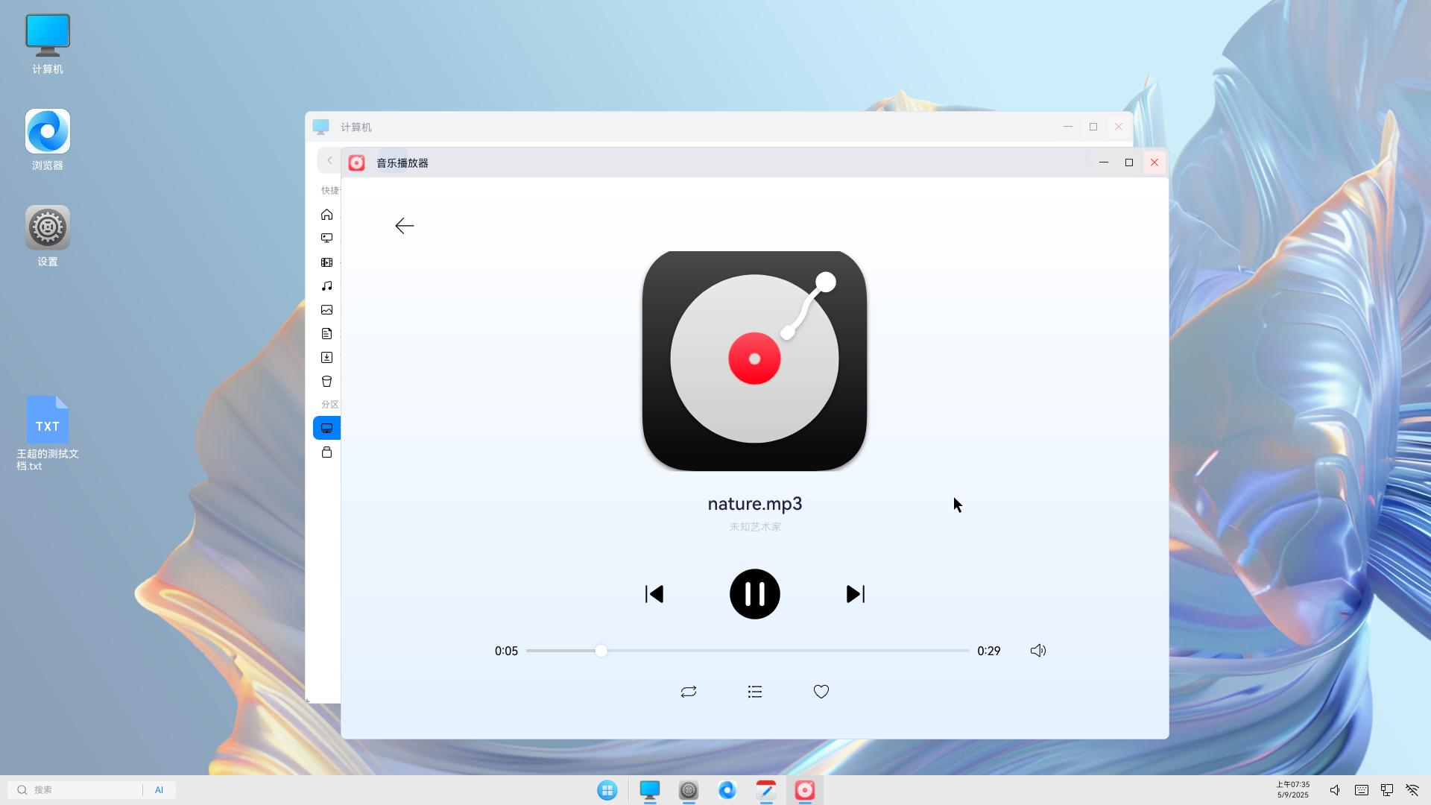
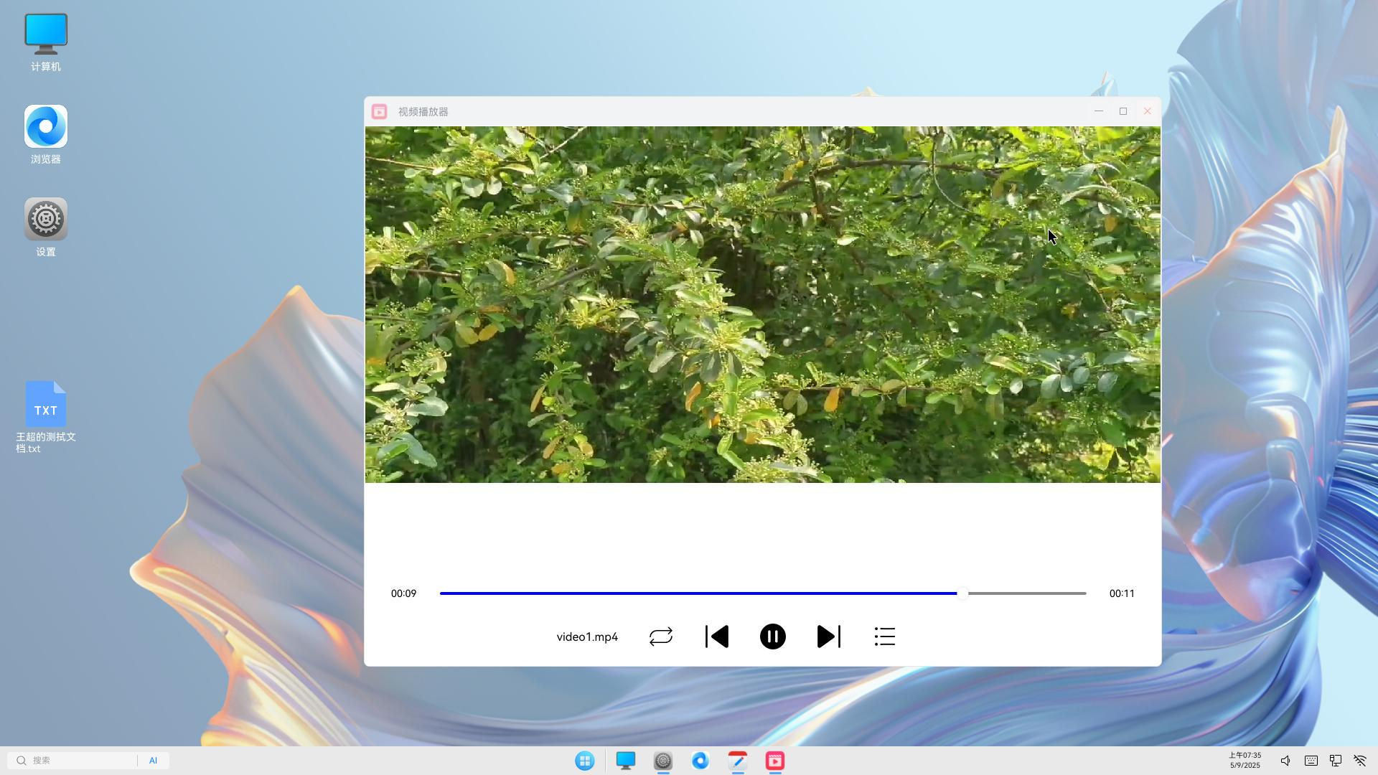
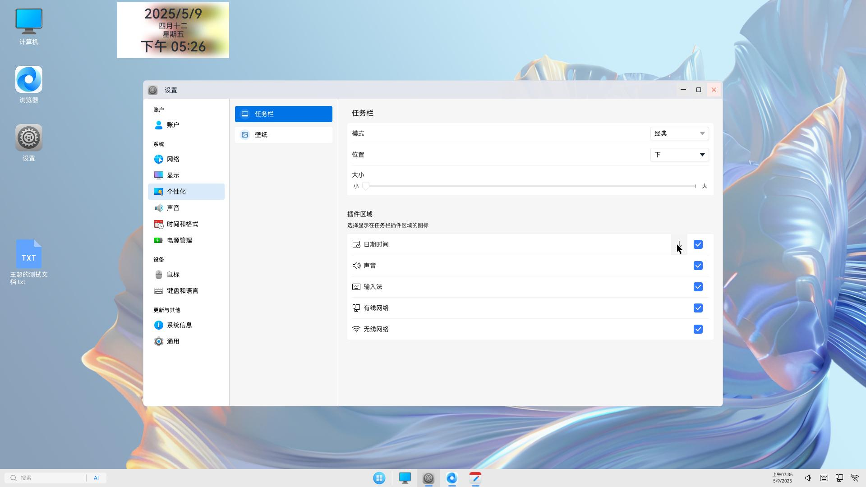
诚迈鸿蒙PC开发进展汇报
王超

Slide 13

安同 OS (AOSC OS)
2K0300 移植
作为主线架构的 BSP（板卡支持包）维护
完成制定《RFC：安同 OS 龙架构（无 LSX）版维护计划》
调整 Autobuild4 工具链，适配 loongarch64_nosimd 子架构
软件包构建脚本适配、合并主线
目前已完成构建环境 (BuildKit) 自举，正整理制作可启动镜像
将支持中科云久久派、蜂鸟派及正点原子的 2K0300 开发板
初步完成 6.12 分支内核补丁整理
中长期将支持内核及 U-Boot 等基础设施的主线化工作
计划下周发布第一版系统镜像并接入自动化构建设施
后续更新将同步推送
关键组件更新
Mesa 25.1、Vulkan 1.4 等图形支持更新，用户反馈 Intel 显卡性能有提高
Linux 6.12/6.14 内核常规更新、设备固件更新等
杨梓烜 (@Fearyncess)

Slide 14
安同 OS (AOSC OS)
平台支持
已在 XB612B0_V1.0 主板上测试当前版本安同 OS（四月发行更新）
3B6000 (XB612B0_V1.0) 上 Intel DG2 系列显卡性能欠佳，待查
3B6000, 3C6000/{S,D} 平台部分显卡错误协商为 PCIe 1.0 速率
影响 AMD GCN 4.0, RDNA3 及 RDNA4 系列显卡
Loongnix 25/Loongnix Server 23 无此问题（GCN 4.0 问题依旧），正排查原因
问题修复
修复 Samba 共享无法访问的问题
LATX 1.6.1 已推送测试更新
oma topics --opt-in latx-1.6.1 即可测试
五月发行更新：安装介质瘦身（下周发布）
修复 Autobuild 对静态库的 strip 处理，部分软件包大小缩小近 80%
清理部分无用依赖，安装后系统缩减 ~2GiB
删除 GIMP, kdenlive, Krita 及 Teeworld 的预装，安装后系统缩小 ~4GiB
杨梓烜 (@Fearyncess)

Slide 15
安同 OS (AOSC OS)
本期安全公告
Firefox 138.0
修复 Mozilla 基金会第 2025-28 号安全公告中披露的 11 个安全漏洞 （含 4 个高危漏洞）
Thunderbird 138.0
修复 Mozilla 基金会第 2025-31 号安全公告中披露的 11 个安全漏洞 （含 4 个高危漏洞）
U-Boot Tools 2025.04
修复多个安全漏洞（含 5 个高危漏洞，1 个低危漏洞）
libarchive 3.7.8
修复三个安全漏洞（含 3 个中危漏洞）
安同 OS 壁纸征集中（5 月 15 日截止）
详见社区 BBS (bbs.aosc.io) 征集帖
建议关注公众号“安同开源”或社区主页 (aosc.io) 新闻
杨梓烜 (@Fearyncess)

Slide 16
Arch Linux for Loong64
rebuild
gcc15
移除已合并补丁[commit a8f9750](https://github.com/lcpu-club/loongarch-packages/
commit/a8f975030d5abed639227a08123e39cf7b14c03e)
移除`__float128`支持补丁（已上游化），并删除对COBOL语言的无效支持。(by Pluto Yang)
libxml2(by Pluto Yang)

Slide 17
Arch Linux for Loong64
移除上游合并的补丁
boost
ldc
box2d
valkey
linux6.14.2.arch1-1,linux-zen6.14.2.zen1-1，linux-hardened6.13.11.hardened1-1
移除了上游化的r4l补丁(by wszqkzqk)
python-poetry,python-pysmi(by Pluto Yang)
ruby-activesupport和ruby-liquid移除缺失依赖(by Pluto Yang)

Slide 18
Arch Linux for Loong64
修复
chromium135修复了部分插件造成的崩溃(by wszqkzqk)
java-openjdk24切换到龙芯源码树，修复版本控制与上游不同步的问题(by wszqkzqk)
electron35停止使用系统esbuild，通过清晰的办法下载esbuild(by wszqkzqk)

Slide 19
问答环节
社区问答及意见反馈

Slide 20
双周会讨论（请先添加管理员）
爱好者交流群

